Slide 1
Undervisning med ny vri
Veien til jobb
Morten Simonsen

Slide 2
Målsettingen
Målsettingen med undervisningen er å tilføre kunnskap og forståelse for hvordan man får seg jobb i Norge.
Mer aktivitet hos den lærende.
Ansvar for egen læring.

Slide 3
Læringsmål
Deltaker skal få kunnskap om:
Ansettelsesprosessen:
Arbeidsgiverbehov.
Arbeidsmarkedet.
Etterspørsel.
Jobbsøkerprosessen:
Ledige stillinger?
CV.
Søknad.
Jobbintervju.

Slide 4
Tidligere undervisning:
Formidling via PowerPoint i klasseroms setting.
Kompendium.
Diskusjoner.
Ta notater.
Individuelt arbeid.
Gruppeoppgaver.

Slide 5
Undervisning med ny vri.
Midt utgangspunkt for undervisningen, var å innføre digitale verktøy, som en ny vri, i gjennomføringen av en allerede etablert undervisning.

Slide 6
Digitale verktøy
Omvendt undervisning.
Padlet som verktøy i forarbeid og oppsummering.
Gruppearbeid.
Samtale med arbeidsgiver (Intervju).
Kahoot.

Slide 7
Kjøreplan før lunsj
Tid | Aktivitet | INNHOLD | Organisering og verktøy
Forarbeid | Omvendt undervisning | Padlet, med tema forberedelse til jobbsøkerprosessen | Alle deltakerne har fått invitasjon til en Padlet via sin e-postadresse, med oppfordring på å se på informasjonen, før de møter til undervisningen. Dette for å gi deltakerne mulighet til å møte godt forberedt.
08:30 -09:00 30 min | Presentasjon av dagen | Presentasjon av dagen Etablere grupper | Felles Informasjon og introduksjon fra lærer, ang nye verktøy i undervisningen og som skal brukes i gruppearbeidet.
09:00 - 09:30 30 min | Gruppearbeid "Brainstorm" | Hvilken kunnskap e det i gruppa? Hvordan foregår ansettelsesprosessen? Hvordan foregår jobbsøkerprosessen? | Padlet Gruppen skriver ned sin kunnskap i en padlet. Gruppene sitter på hvert sitt undervisningsrom med pc og storskjerm.
09:00 –10:30 1,5 timer med innlagt pause | Gruppearbeid Forberedelse til samtalen med arbeidsgiver | Arbeidsoppgaver: Bli enige om ansvarsfordeling og roller. Gruppa skal utarbeide spørsmål til arbeidsgiver. | Gruppen jobber sammen og fordeler arbeidsoppgaver. Lærer er tilstede og kan komme med innspill. Gjennomføre samtale med bakgrunn i gruppens spørsmål. Deltakerne tar notater underveis
10:30– 11:30 1 t | Samtale med en arbeidsgiver | Gjennomføre samtalen med arbeidsgiver Gruppe 1 og 2 10:30 – 11:30 Gruppe 2 og 3 10:30 – 11:30 | Klassen er delt i 2 grupper. Møterommet har en Whiteboardtavle. Skrivesaker og mobiltelefon. De får snakke med hver sin arbeidsgiver i en time i et eget møterom. Det er avtalt med arbeidsgiver at viktig informasjon blir notert på "Whiteboardtavlen " Deltaker er blitt oppfordret til å ta notater. Tips: Ta bilde av tavla med mobiltelefon.

Slide 8
Kjøreplan etter lunsj
Tid | Aktivitet | Innhold | Organisering og verktøy
12:30 – 13:00 | Gruppeoppgave Hva har dere lært? | Sammenfatt notatene og lag en felles oppsummering for gruppen. Reflektere over hva dere har lært. Har du lært noe nytt? Lage spørsmål til Kahoot | Gruppen snakker om det de har lært og erfart. Notatene føres inn i en Padlet.
13:00 – 14:30 1,5 t Med innlagt pause | Undervisning Jobbsøkerprosessen Gruppearbeid: | Hvor finner man ledige stillinger? CV, Søknad, Intervju. Beskriv jobbsøkerprosessen fra du finner en ledig stilling til du har vært til intervju. | Undervisning 20 min Cv, søknad, intervju Gruppearbeid Padlet - Forberedelser til jobbsøk, som støtte til oppgaven.
14:30 – 15:30 1 t | Oppsummering Kahoot | Felles oppsummering med begge gruppene Hva har du lært i dag? Gjennomgang av Padlets Kahoot | Felles oppsummering med begge gruppene. Vise padlets Gjennomføre Kahoot. veien til jobb

Slide 9
Hva er omvendt undervisning?
undervisningen tilgjengelig før oppstart.
Undervisningen kan presenteres som:
Tekst og bilder.
Film.
Spørsmål/ oppgaver.
Avtales og deles med deltaker på felles plattform.
f.eks: Lenke til nettsider, lenke på e-post eller invitasjon i padlet, osv.

Slide 10
Hva er Padlet?
Padlet er en digital oppslagstavle.
Du kan oppretter en «felles vegg» med informasjon og oppgaver, hvor deltaker kan poste et innlegg direkte på veggen.
Innlegget kan inneholde et bilde, en video, en lenke eller et dokument.
Padlet kan deles og brukes til samskriving.
Padlet inviterer til aktivisering både som forarbeid til undervisningen og i gjennomføring av arbeidsoppgaver og til oppsummering av arbeid.
Krever nettilgang og at deltaker har pc, smarttelefon eller nettbrett.

Slide 11
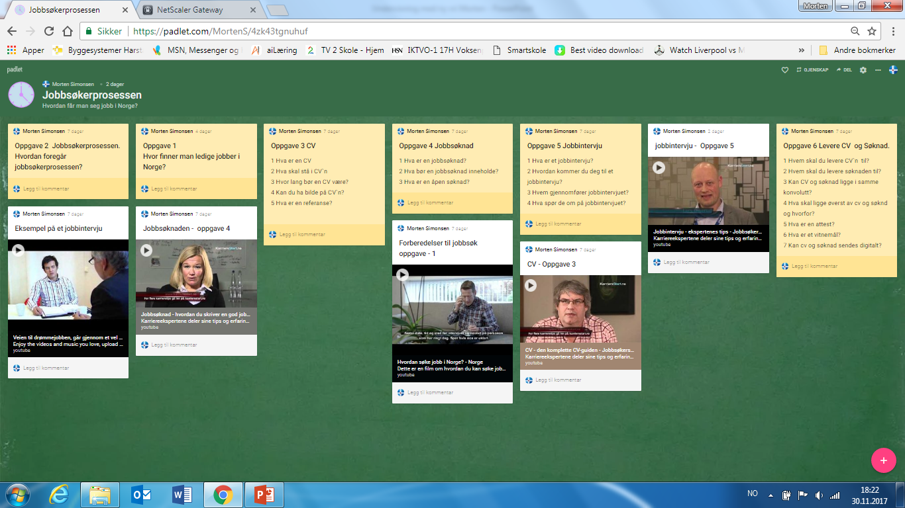
Eksempel: Omtvedt undervisning med Padlet Jobbsøkerprosessen.

Slide 12
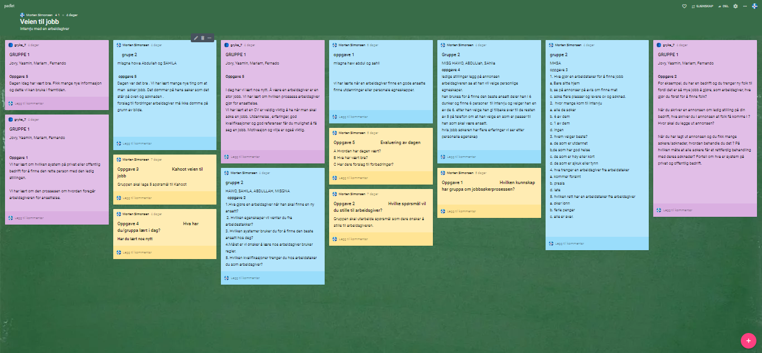
Utdrag fra Padlet:
Veien til jobb oppgaver og svar.

Slide 13
Kahoot.
Kahoot et nettbasert spørreprogram, som kan brukes til oppsummering av læring.
Lærer og deltakere kan lage spørsmål fra undervisningen og sammenfatte dem i en Kahoot.
Krever at deltakerne har nettilgang og tilgang til pc, nettbrett, smarttelefon…
Mine Erfaringer:
Stor aktivitet, høy konsentrasjon, mye læring og latter.

Slide 14
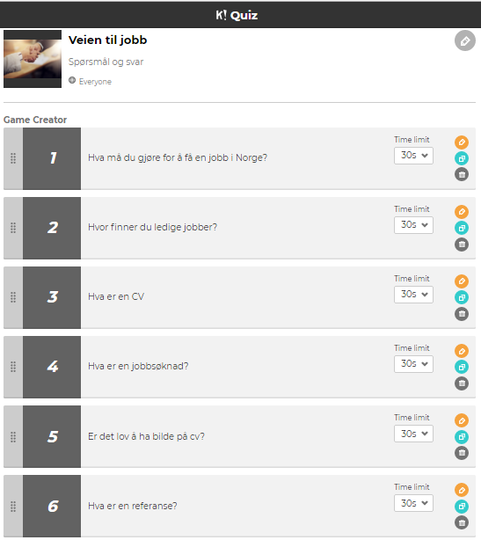
Kahoot.

Slide 15
Tilbakemeldinger fra deltakerne.
Det var givende og i stor grad ha styringen selv med tanke på gjennomføringen av arbeidsoppgavene.
Deltakerne trekker frem samtalen med arbeidsgiver som høydepunktet.
Nyttig å få informasjon og innspill fra en ordinær arbeidsgiver.
Mange har lært noe nytt.
Fått en bedre forståelse for hvordan en arbeidsgiver går frem i ansettelsesprosessen.
Fått en større forståelse av at det er visse kriterier som må være oppfylt for å få jobben.
Mange arbeidsgivere følger et system når de skal ansette nye medarbeidere.
Det fremkommer også at deltakerne i større grad har forstått viktigheten av å ha en cv og en god målrettet og tilpasset søknad, fremfor en generell søknad.
Flere kommenterer at språkkunnskapene i Norsk må forbedres både skriftlig og muntlig, for at mulighetene på arbeidsmarkedet skal øke.

Slide 16
Mine erfaringer:
Mer forberedte deltakere.
Stor aktivitet, lite passivitet.
Skaper mer motivasjon for å lære.
Lære i eget tempo.
Kan gå tilbake i undervisningen, å se på nytt.
Digitale verktøy frigjør tid til andre ting.
Mer tid til enkeltindividet og gruppene.
Stort læringsutbytte, informasjon, samhandling, deling av kunnskap.

Slide 17
Ny undervisningsvri Elisabeth

Slide 18
Deltakerne er arbeidssøkere i aldersgruppen 18 til 65 år.
Mål:
Deltaker skal bli gode på jobbsøkerprosessen, oppgaven er begrenset til undervisning i: Hvordan skrive en målrettet søknad?

Slide 19
Tidligere metode:
Powerpoint og kommunikasjon. Dette er i form av et klassisk foredrag hvor deltakerne lytter, kommer med innspill og noterer.
Ny vri:
Innførte Padlet og lykkehjul

Slide 20
Padlet er en avansert digital oppslagstavle hvor man oppretter en vegg (som et blankt ark) og poster et innlegg ved å dobbeltklikke direkte på veggen. Innlegget kan inneholde et bilde, en video, en lenke eller et dokument. Padlet kan deles med alle man ønsker og alle kan skrive på veggen samtidig.

Slide 21
Lykkehjul er et snurrende digitalt hjul som jeg lagde i forkant med yrkeskategorier, dette i forhold til hva jeg valgte å benytte hjulet til.
Jeg benyttet lykkehjulet samtidig med Padletveggen.

Slide 22
Padletveggen hadde spørsmålet: Hvilke ferdigheter bør man ha størst fokus på når man søker stilling som…….»yrkeskategori» som lykkehjulet velger. Alle deltakerne skulle svare med yrkeskategori som overskrift og hvilke 3-4 ferdigheter de anser som viktige å fokusere på i søknaden. Eksempel på Padlet og lykkehjul:
Veileders Padlet vegg: https://padlet.com/suther/ferdigheter
Veileders lykkehjul: https://www.classtools.net/random-name-picker/15_KZMFAT

Slide 23
Evaluering:
Veileder opplevde Padlet som et nyttig verktøy både i forhold til kommunikasjon, idèmyldring og tips.
Veileder følte seg «lite» forberedt og litt usikker da det var første gang dette ble utprøvd.
Følte også at deltakerne var litt usikre de første postleggingene, men det løsnet fort.
Deltakerne kom med tilbakemeldinger om at de synes det var gøy, det var et lett verktøy å bruke og de syntes at de samarbeidet godt og at det var lettere å komme på svar når de jobbet to og to.

Slide 24
Ny undervisningsvri
Zuzana

Slide 25
Deltakerne på kurset er ufaglærte
barnehageassistenter med minoritetsspråklig
bakgrunn.
Assistentene kommer fra ulike land som
Polen, Estland, Latvia, Filippinene og Pakistan.
Målet for kurset er å heve grunnleggende ferdigheter i lesing, skriving, muntlig kommunikasjon og data.
Målet for undervisningsøkten var å lese og forstå årsplanen til barnehagen.

Slide 26
Den opprinnelige metoden var en vanlig tavleundervisning kombinert med gruppearbeid, høytlesing og oppgaver knyttet til teksten.
Forklare nye ord i felleskap
Forklare ord og uttrykk
Se på teksten som helhet
Jeg som veileder på kurset vanligvis skaffer
bedriftsinterne dokumenter selv.

Slide 27
Til ny vri i min undervisning har jeg prøvd å støtte meg
på ny undervisningsteori, og tok i bruk en metode
som oppsto fra denne teorien.
Den nye teorien er konnektivismen, og nye metoden
er Flipped Classroom.

Slide 28
Denne nye teorien bygger på ideen om at kunnskap ikke bare er noe som finnes i våre hoder.
Kunnskapen kan oppnås gjennom nettverk av personer som innehar kunnskapen, eller digitale tjenester og dokumenter som er tilgjengelige.
Som kunnskap regnes man ikke bare det en person kan, men også den kapasiteten en har for å finne den nødvendige kunnskapen/informasjonen.
Kunnskap om hvordan vi kan finne mer informasjon eller riktig informasjon er viktigere enn det å faktisk vite informasjonen.

Slide 29
Deltakerne skulle selv innhente årsplanen enten ved å finne den på bhg Intranettside og printe ut selv, eller ved å be en kollega om hjelp.
De skulle selv lese årsplanen før undervisningen
I selve undervisningen gikk vi først gjennom ord de ikke forsto, og deretter hadde vi diskusjoner om årsplanen og hvordan de kan bruke den på jobben.
Vi sparte mye tid på lesing av årsplanen i undervisningen. Vi brukte mere tid på diskusjoner om årsplanen, samt andre muntlige øvelser.

Slide 30
Evaluering
Positivt ved denne metoden er at man kan organisere tid til læring på en mer gunstig/bærekraftig måte.
Tid er ofte en fast ressurs læreren ikke kan gjøre så mye med.
Det at deltakerne får oppleve at de kan styre måten de innheter kunnskap på selv, og at resultatene av dette er synlige, åpner for refleksjon om egen læring, motivasjon, og at de ikke minst får oppleve at de ofte er flinkere enn de selv tror.

